Slide 1
7장. 재료 모으기. 둘

Slide 2
목차
  1. 튜플 기본 구조
  2. 패킹과 언패킹
  3. 딕셔너리 기본 구조
  4. 연습문제

Slide 3
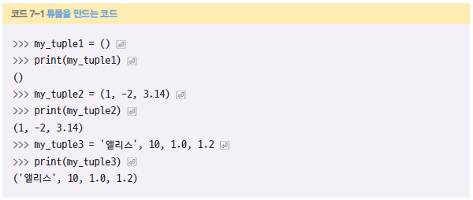
1. 튜플 기본 구조
튜플 (Tuple)
  여러 값을 함께 모을 수 있는 자료형
  한 번 만든 값을 변경하고 싶지 않은 경우
  소괄호와 콤마 사용

Slide 4
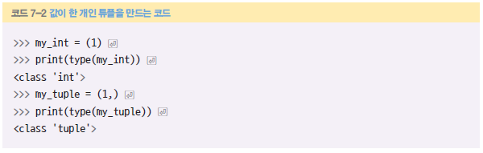
1. 튜플 기본 구조
  값을 한 개만 가진 튜플에서는 값 뒤에 쉼표 넣어줘야 함

Slide 5
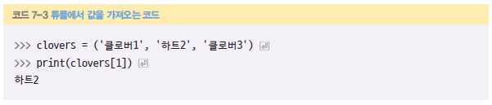
1. 튜플 기본 구조
값 가져오기
  대괄호 사용
  튜플[접근할_인덱스]
    대괄호 안에 인덱스 넣어 해당 값 가져옴

Slide 6
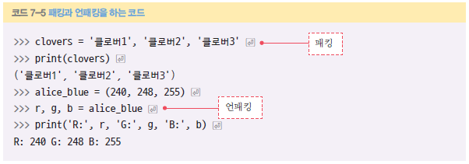
2. 패킹과 언패킹
패킹 (Packing)
  여러 값을 하나의 변수에 넣는 것
언패킹 (Unpacking)
  튜플을 풀어서 여러 변수에 저장하는 것
  여러 개의 변수에 여러 개의 값을 한꺼번에 할당 가능

Slide 7
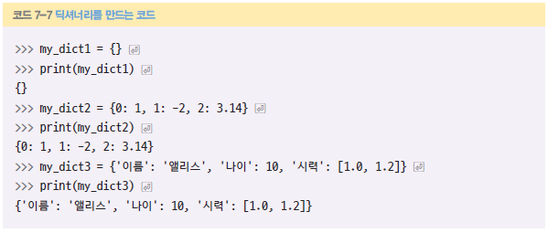
3. 딕셔너리 기본 구조
딕셔너리 (Dictionary)
  키(Key)와 값(Value)의 쌍으로 구성된 자료형
    키는 변경할 수 없는 자료형만
    값은 자료형 무관
  {키1: 값1, 키2: 값2, …}
    키와 값을 콜론( : )으로 묶음
    중괄호와 콤마 사용

Slide 8
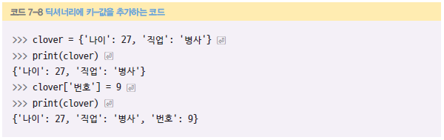
3. 딕셔너리 기본 구조
키-값 추가하기
  대괄호 사용
  딕셔너리[추가할_키] = 추가할 값
    대괄호 안에 키 넣고 = 사용해 값 저장

Slide 9
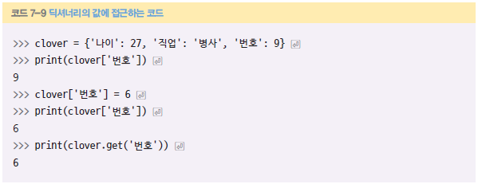
3. 딕셔너리 기본 구조
값에 접근하기
  딕셔너리[접근할_키]
  딕셔너리.get(접근할_키)
    키로 값에 접근
    딕셔너리에 없는 키 사용할 경우 get() 메소드 활용

Slide 10

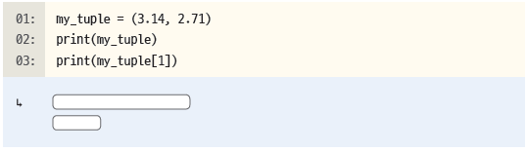
4. 연습문제
아래와 같은 출력 결과가 나오도록 빈칸을 채워보세요
다음 코드의 출력 결과를 적어보세요

Slide 11
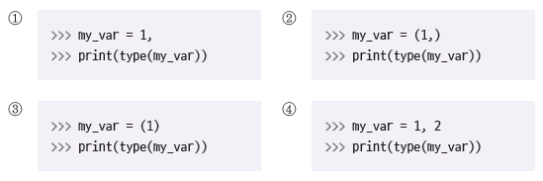
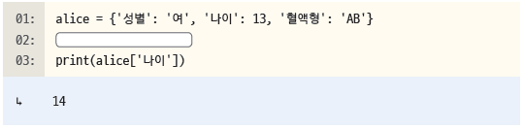
4. 연습문제
다음 중 출력 결과가 다른 코드를 고르세요
앨리스의 나이를 14로 바꾸는 코드를 작성하세요

